Slide 1

Ahmon urheilupainotteinen luokka
Infotilaisuus huoltajille ja urheiluseurojen edustajille
8.1.2026 klo 17.30

Slide 2

Urheilijan kaksoisura

Slide 3
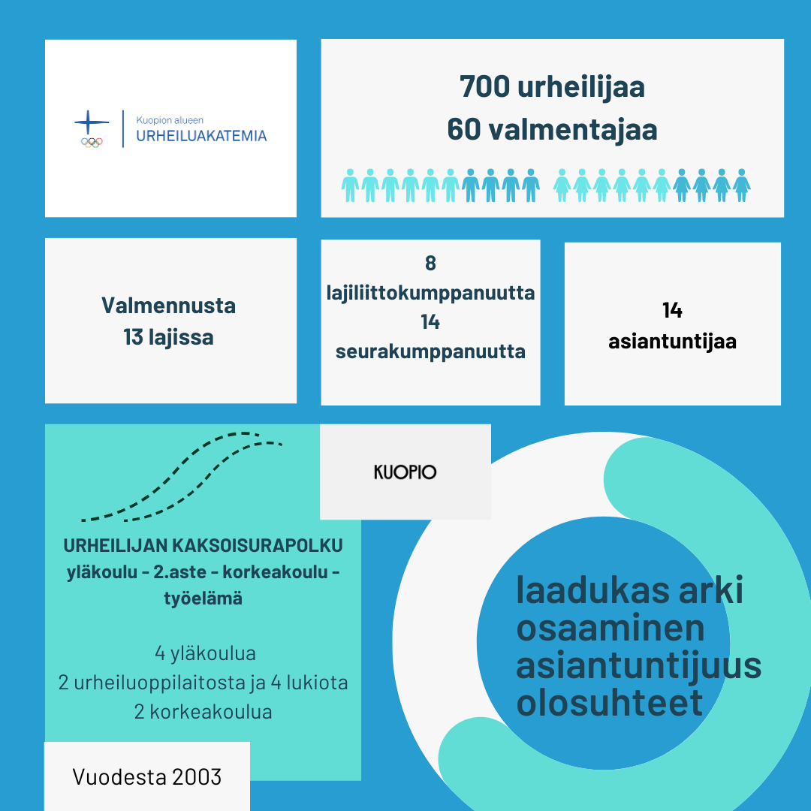
KUOPION ALUEEN URHEILUAKATEMIA

Slide 4
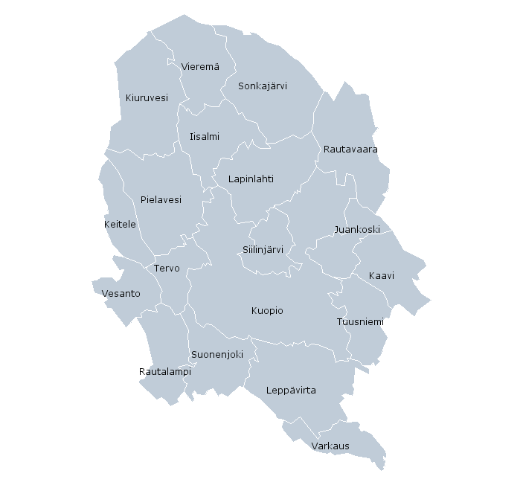
URHEILIJAN POLKU PERUSKOULUSTA KORKEAKOULUIHIN
URHEILIJAN POLKU PERUSKOULUSTA KORKEAKOULUIHIN
Pielaveden lukio
Nilsiän lukio
Tahkon alppikoulu
Nilsiä
Siilinjärven lukio
Ahmon koulu
Jynkänlahden koulu
Hatsalan klassillinen koulu
Savon ammattiopisto
Kuopion klassillinen lukio
Itä-Suomen yliopisto
Savonia-ammattikorkeakoulu
Leppävirran lukio
Kivelän koulu

Slide 5



www.kuopionalueenurheiluakatemia.fi
#kuopionalueenurheiluakatemia

Slide 6



Urheilijan jatkopolku
Yhteishaussa on mahdollista hakea Siilinjärven lukion urheilulinjalle.
Aloituspaikkoja urheilulinjalla on 25
Edellytyksenä hakemiselle on lisenssiurheilijastatus ja kuuluminen urheiluseuraan
Valinta tapahtuu keskiarvon ja motivaatiohaastattelun perusteella
Tarjoamme lajivalmennusta jalkapallossa, pesäpallossa, jääkiekossa sekä yleisvalmennusta yksilölajeissa​
Aamuvalmennukset kolmena aamuna viikossa
Kuopion alueen urheiluakatemian tukipalvelut hyödynnettävissä
Siilinjärven lukion urheiluakatemian esittelyvideo​
https://youtu.be/lubxDB1iWM0​

Slide 7
Luokanohjaajan rooli
Seuraavan urheilupainotteisen luokan luokanohjaaja
Minna Rosberg-Kolehmainen
Luokan ryhmäyttäminen
Leiritykset / poissaolot
Urheiluvalmennus
Asiantuntijatoimintaa yhteistyössä

Slide 8
Opiskelu Urheilupainotteisella luokalla
Opetuksen painotukset
Opiskelu normaalisti yleisopetuksen opetussuunnitelman mukaisesti
Perusliikuntatunnit:
7.lk: 2h + 1h/vko, joista yksi tunti valmennuksellista liikuntaa (lv 2025-26 alkaen)
8.lk: 2h/vko
9.lk: 2h/vko
Valinnaisaineet 8.-9. -luokilla
Kori 1: Urheiluvalmennus, pitkä valinta 8.-9. -luokille
Kori 2: lyhytvalinnat 8. -luokalle
Kori 3: Soveltavat valinnaiset, pitkä valinta 8.-9. -luokille
Kori 4: lyhytvalinta 9. -luokalle
Urheiluakatemian harjoitukset 9. luokalla mahdollisuuksien mukaan

Slide 9
Urheilupainotteiselle luokalle valinta I
Hakulomake Wilmassa
Ilmoittautuminen pääsykokeeseen avoinna (8.-25.1.2025) kaikille 6. –luokkalaisille.
Pääsykoe to 29.1.2026 klo 9 alkaen
Ahmon koulun liikuntasali, saavu ajoissa paikalle
Pääsykokeet valtakunnallisen rungon perusteella: https://www.soveltuvuuskoe.fi/
Mukaan nuori tarvitsee: liikuntavaatteet, sisäliikuntaan soveltuvat jalkineet sekä juomapullon.
Pääsykokeeseen osallistuvien ruokailu järjestetään Ahmon koululla.
Varapäivä to 12.2. klo 9

Slide 10
Urheilupainotteiselle luokalle valinta II
Luokan kokoaminen
Luokalle valitaan pääsykokeen perusteella parhaiten kokeessa menestyneet oppilaat, ei sukupuolikiintiöitä tms.(keskimääräinen luokkakoko).
Valinta ratkaistaan pelkästään valintakokeen perusteella (Yhdenvertaisuuslaki 6 ja 8 §).
Koulumenestys, oppimisen tuki tms. ei vaikuta valintaan.
Varasijoilta voi päästä luokalle, jos joku valituista ei ota paikkaa vastaan.

Slide 11
Kysymyksiä urheilupainotteisesta luokasta
Mitä jos sairastun ennen valintakoetta?
Ilmoitus viimeistään valintakoeaamuna apulaisrehtori Tomi Kukkoselle.
Lääkärintodistuksella nuori saa osallistua varapäivänä valintakokeeseen.
Miten koulukyydit järjestetään? (päivittetty 9.2.2026)
Kunta järjestää koulukyydin Ahmon koulupiirin oppilaille, joiden koulumatka on yli 5km
Suininlahden koulupiirin oppilaiden koulukyydeistä vastaa huoltaja
Onko urheilupainotteiselle luokalle mahdollista hakeutua myöhemmin?
Hakea voi ainoastaan 6. luokan keväällä valintakokeiden kautta.
Voiko urheilupainotteiselta luokalta anoa siirtoa tavalliselle luokalle?
Lähtökohtaisesti luokkasiirtoja ei tehdä, arviointi tehdään tapauskohtaisesti

Slide 12
Vinkkejä / terveisiä 8i -luokalta
Kannattaa yrittää, koska kaikki voi päästä.
Kaikessa ei tarvii olla täydellinen, voi päästä silti.
Kannattaa harjoitella kaikkia harjoituksia, mitä testeissä on. Sen jälkeen riittää, kun teet parhaasi.
Jos tykkäät liikunnasta, kannattaa hakea. Liikuntaa on enemmän ja pääsee liikuntasaliin monesti luokkiksen tunnilla.
Voit päästä helpommin kaverin kanssa samalle luokalle, jos kaverikin on hyvä liikunnassa. Mutta saat myös uusia kavereita.
Pääsin urheiluluokalle, mutta meinasin perua, koska kaveri ei päässyt. Onneksi en perunut. Entiset kaverit säilyy silti ja löydät uusiakin kavereita.
Pääsykokeet jännittää, mutta kaikkia jännittää.
Enemmän erityistä ohjelmaa.
Kiva kun on samanhenkistä porukkaa.

